Slide 1


VƯỢT CHƯỚNG NGẠI VẬT
By: NK PowerSkills

Slide 2




Slide 3

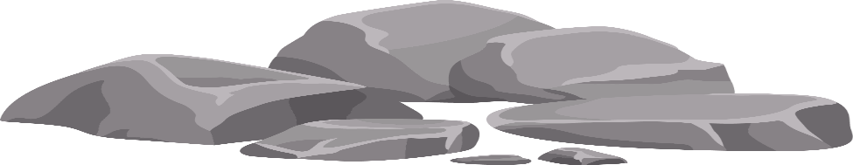



CÂU HỎI:
SAI
ĐÚNG
SAI
SAI

Slide 4



CÂU HỎI:
SAI
ĐÚNG
SAI
SAI

Slide 5


CÂU HỎI:
SAI
ĐÚNG
SAI
SAI

Slide 6
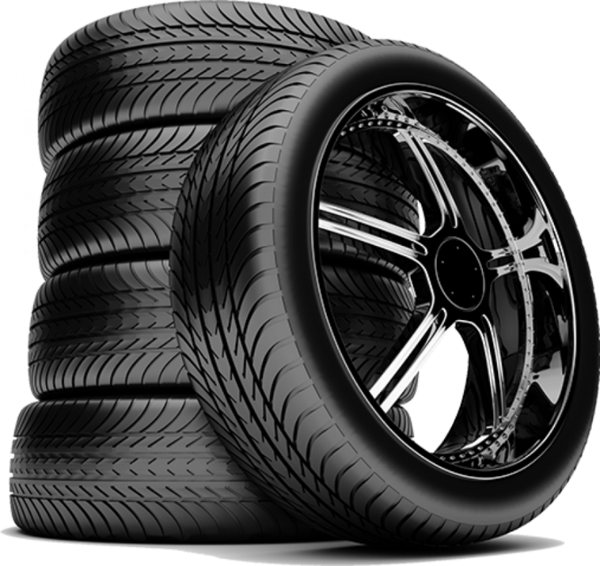

CÂU HỎI:
SAI
ĐÚNG
SAI
SAI

Slide 7


CÂU HỎI:
SAI
ĐÚNG
SAI
SAI

